Slide 1
Arbetet med sköra äldre på akutmottagningen US
Samia Munir Ehrlington & Erika Hörlin

Slide 2
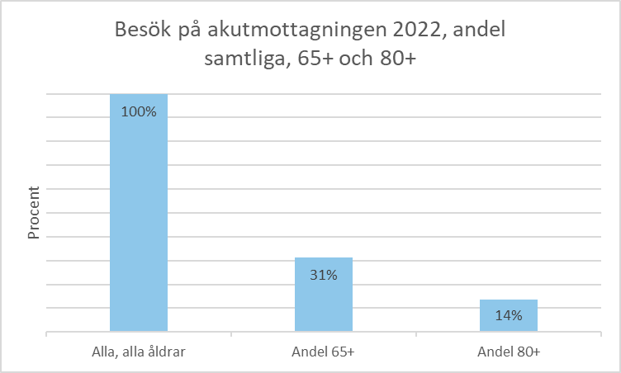
Akutmottagningen US
Ca
50 000
Notes:
Kort om volymen av personer över 65 år hos oss

Slide 3
ALMA

Slide 4
Problem
Suboptimalt akutgeriatriskt omhändertagande r/t bristande kunskap hos vårdpersonal
Omvårdnadsbehoven ej tillgodosedda
Långa vistelsetider på akuten medför en ökad risk för komplikationer.
Ingen metod för att identifiera patienter med risk för snabb försämring r/t skörhet
Notes:
ALMA, flytt och högre belastning på geriatriska kliniken, upplevde problem – hur göra?

Slide 5
Samtidigt i HSLG (2020)
”Allmän användning av CFS i RÖ”
Akuta och elektiva patienter. Men helst även primärvård och äldrevård
Notes:
Detta sammanföll med ett beslut om allmänt införande av CFS inom RÖ. Vi blev nyfikna på om det var bra eller dåligt på akuten, började läsa in oss

Slide 6
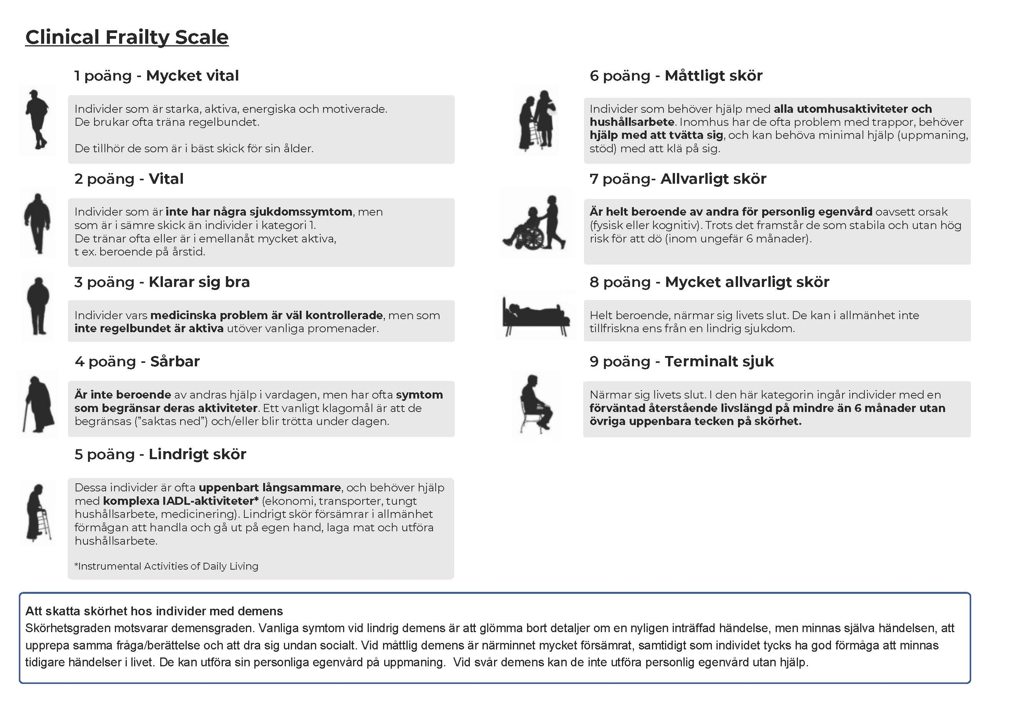
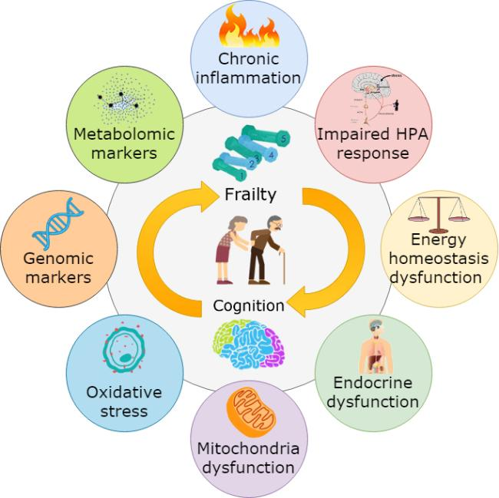
Hur fungerar CFS?
*
A decline in several inter-related physiological systems

Slide 7
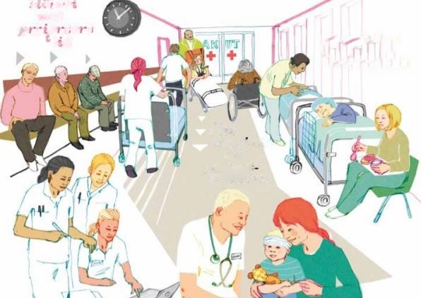
Fungerar CFS på akuten?
Interbedömar-överenstämmelsen är god
Patienter som bedöms som sköra: - är kvar på akuten längre - läggs in i högre grad - är kvar på sjukhuset längre - avlider i högre grad
Akutpersonal upplever skörhetsbedömning som mycket viktig….
….men vet till viss del inte vad de ska göra med kunskapen om att någon lever med skörhet…
…och prioriterar då inte CFS-bedömning
Notes:
När vi läst in oss på CFS upptäckte vi att det verkade bra, men att det fanns kunskapsluckor. Därför startade vi också ett rätt stort forskningsprojekt kopplat till CFS. Som resultat av det vet vi nu detta och vi har bestämt att fortsätta med

Slide 8
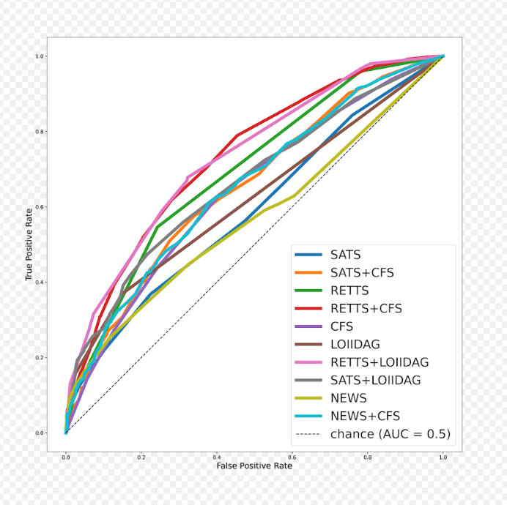
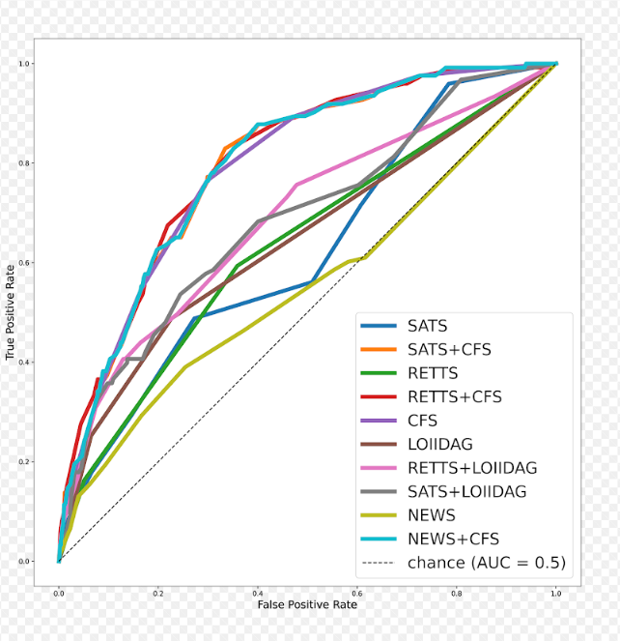
Avliden inom 90 dagar
Inlagd på avdelning från akuten

Slide 9
Vad vi skulle vilja
Tidig CFS-bedömning
Om skör
Tidig läkar-bedömning
Mat och dryck
Elimination
Hud
Mobilisering
Kommunikation
Larmhygien
Samverkan
Skärpt:
Läkemedel
Konsult
Äldremottagning
Vårdplan
Troligt hem tidig planering
Rapportering
Troligt inlagd
tidig VPK
Förbättrad omvårdnads-dokumentation
Kortare tider på akuten
Notes:
Identifikation av riskpatienter är ju dock bara början. Vi vill ju förbättra omhändertagandet både på akuten, och helst påverka situationen efter akutbesöket för de som vi identifierat som sköra.

Slide 10
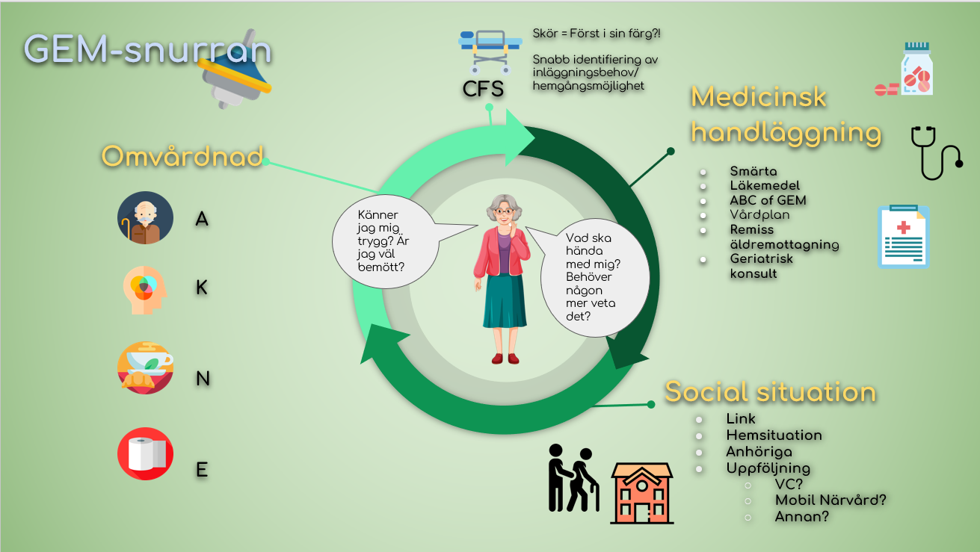
Vad vi har gjort, gör och vill göra
CFS
Utbildning
Arbetsstruktur
GEM-resurs
Dokumentation
Paramedicin
Samarbeten
PREM
Kvalitets- indikatorer
Notes:
Vi har gjort och gör x,x,x,x och x och ser en del framgångar men fortsatt är vi bara i början

Slide 11
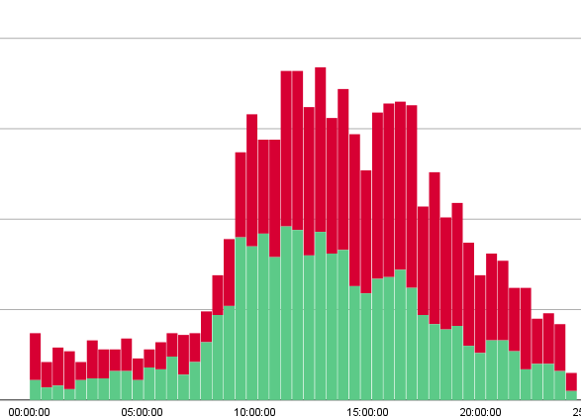
Utmaningar
Vårdplatser
Akutflöde
Kommunkontakt
Förhållningssätt/kompetens
Tid
Effektiva interventioner
Patientrelaterade utfall
Dokumentation

Slide 12
Frågor?

